Slide 1
串（string）
王兴刚
https://xinggangw.info
Notes:
Good Morning Everyone, I am Xinggang Wang from Huazhong University of Science and Technology. My Ph.D supervisor is Prof. Wenyu Liu. Today, it is my great pleasure to introduce you my research on Part-based Object Detection.

Slide 2
第3章小结
线性表、栈、队的异同点：
相同点：逻辑结构相同，都是线性的；都可以用顺序存储或链表存储；栈和队列是两种特殊的线性表，即受限的线性表（只是对插入、删除运算加以限制）。
不同点：
运算规则不同：线性表为随机存取；而栈是只允许在一端进行插入和删除运算，因而是后进先出表LIFO；队列是只允许在一端进行插入、另一端进行删除运算，因而是先进先出表FIFO。
用途不同：线性表比较通用；堆栈用于函数调用、递归和简化设计等；队列用于离散事件模拟、OS作业调度和简化设计等

Slide 3
第4章 串（String）
4.1 串类型的定义
4.2 串的表示和实现
4.3 串的模式匹配算法

Slide 4
主要内容
逻辑结构
s =‘ a1a2 ……..an’
定长顺序存储结构
串
存储结构
堆存储结构
块链存储结构
操作(或运算)
若干函数的实现
模式匹配算法
模式匹配即子串定位运算，即如何实现 Index(S,T,pos)函数
精华：KMP算法——快速（用next[j]或nextval[j])

Slide 5
串类型的定义
串即字符串，是由零个或多个字符组成的有限序列，是数据元素为单个字符的特殊线性表。
记为： s =‘ a1 a2 …….. an’ (n≥0 )
串名
串值（用‘ ’ 括起来）
为何要单独讨论“串”类型？
1） 字符串操作比其他数据类型更复杂（如拷贝、连接操作）
2） 程序设计中，处理对象很多都是串类型。

Slide 6
串的若干术语
串长：串中字符的个数（n≥0）。 n=0 时称为空串 ∅ 。
空格(白)串：由一个或多个空格符组成的串。
问：空串和空格串有无区别？
答：有区别。
空串(Null String)是指长度为零的串；
而空格串(Blank String),是指包含一个或多个空格字符‘ ’(空格键)的字符串.

Slide 7
串的若干术语
子串：
子串位置：
字符位置：
串相等：
串S中任意个连续的字符序列叫S的子串; S叫主串。
子串的第一个字符在主串中的序号。
字符在串中的序号。
串长度相等，且对应位置上字符相等。
例1：现有以下4个字符串：
a =‘BEI’ b =‘JING’ c = ‘BEIJING’ d = ‘BEI JING’
问：① 他们各自的长度？
a =3，b =4，c = 7，d=8
② a是哪个串的子串？在主串中的位置是多少？
a是c和d的子串，在c和d中的位置都是1
③ 空串是哪个串的子串？ a是不是自己的子串？
“空串是任意串的子串；任意串S都是S本身的子串，除S本身外，S的其他子串称为S的真子串。”
——《数据结构与算法》中山大学出版社

Slide 8
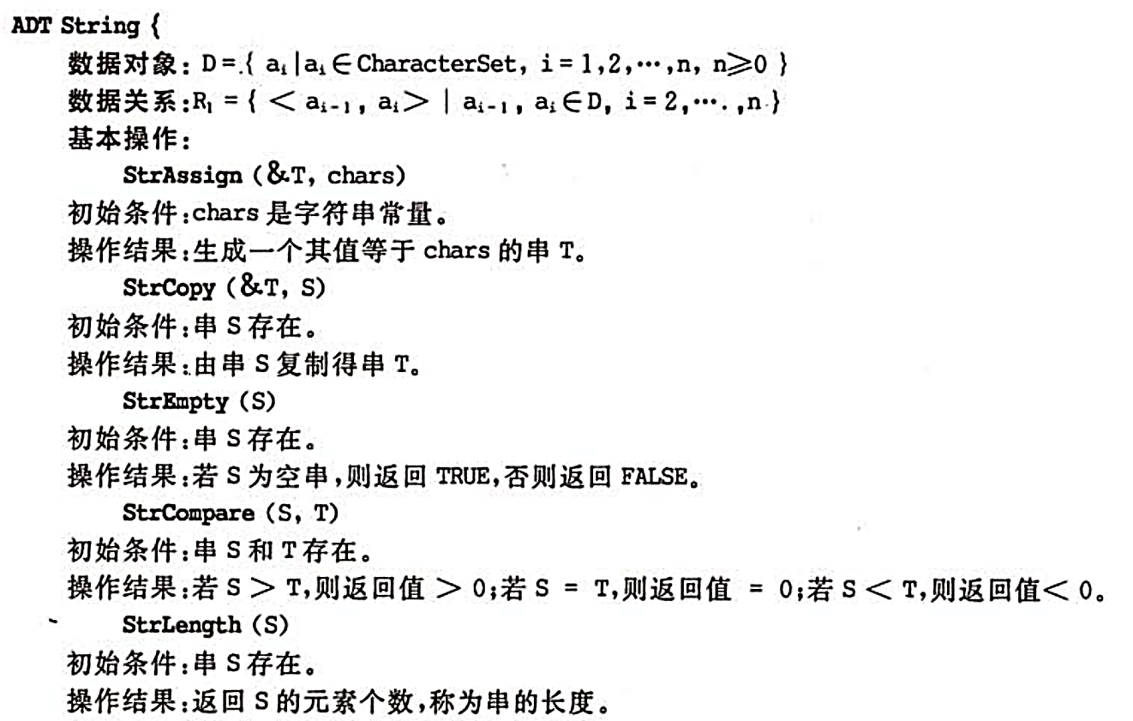

Slide 9
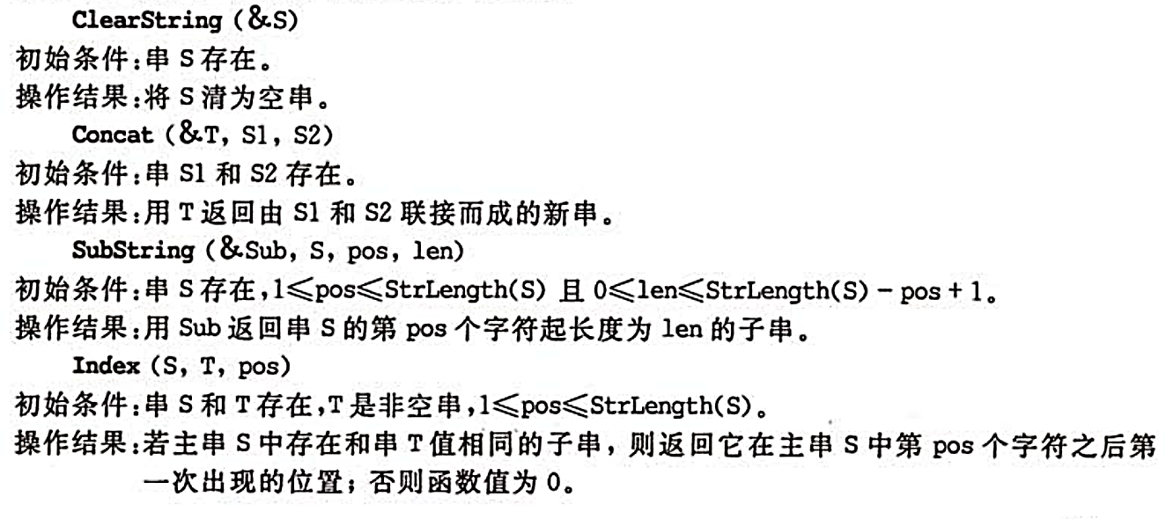

Slide 10
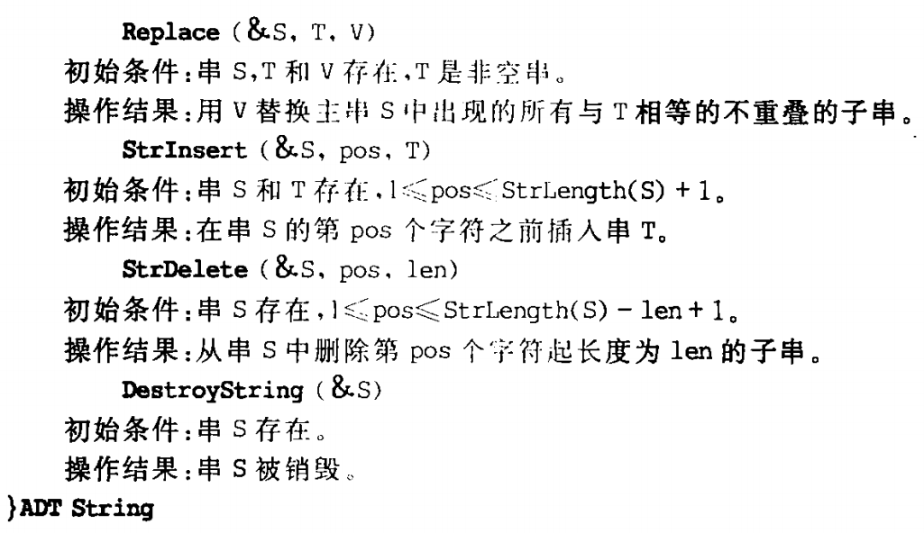

Slide 11
复习：C语言中常用的串运算
注：用C处理字符串时，要调用标准库函数 #include<string.h>
C
串比较：int strcmp(char *s1,char *s2);
求串长：int strlen(char *s);
串连接：char strcat(char *to,char *from)
子串T定位：char strchr(char *s,char *c);
……
类C
StrCompare(S,T)
StrLength(S)
Concat(&T, S1, S2)
Index(S, T, pos)
注：Concat操作＝concatenation，把多个短字符串合并为长字符串

Slide 12
Strcmp
int strcmp(const char *s1, const char *s2)
{
for ( ; *s1 == *s2; s1++, s2++)
if (*s1 == '\0')
return 0;
return ((*(unsigned char *)s1 < *(unsigned char *)s2) ? -1 : +1);
}

Slide 13
练习
设 s =’I□AM□A□STUDENT’, t =’GOOD’, q=’WORKER’。求：
StrLength(s) ＝
StrLength(t) ＝
SubString(&sub, s, 8, 7); sub=
SubString(&sub, t, 2, 1); sub=
Index(s, ‘A’)=
Index(s, t)=
Replace( &s, ‘STUDENT’, q ); s=
14
4
‘STUDENT’
‘O’
3
0 （ s中没有t=’GOOD’ ）
’I□AM□A□WORKER’

Slide 14
练习
提问： 当s =’I□AM□A□STUDENT’时, INDEX（s,’A’，pos）=3，若想搜索后面那个‘A’怎么办？
答: 根据教材P71倒1行的函数说明， INDEX(s,’A’)返回的只是“第一次”出现的位置。
如果还要搜索后面的A，则pos变量应当跟着变。
也就是说，要把得到的“第一次”位置再代入
INDEX(s,’A’，pos)函数中循环操作才行。

Slide 15
例2：设 s =’I□AM□A□STUDENT’, t =’GOOD□’,求： Concat( SubString(s,6,2), Concat( t,SubString(s,8,7) ) ) ＝？
解：因为
SubString(s,6,2)＝‘A□’；
SubString(s,8,7)＝‘STUDENT’
Concat(t, SubString(s,8,7))＝’GOOD□STUDENT’
所以：
Concat(SubString(s,6,2), Concat(t,SubString(s,7,8)))
＝‘A□GOOD□STUDENT’

Slide 16
4.2 串的表示和实现
首先强调：串与线性表的运算有所不同，是以“串的整体”作为操作对象，例如查找某子串，在主串某位置上插入一个子串等。
串有三种机内表示方法：
定长顺序存储表示
——用一组地址连续的存储单元存储串值的字符序列，属静态存储方式。
堆分配存储表示
——用一组地址连续的存储单元存储串值的字符序列,但存储空间是在程序执行过程中动态分配而得。
串的块链存储表示
——链式方式存储
顺序存储
链式存储

Slide 17
定长顺序存储特点：用一组连续的存储单元来存放串，直接使用定长的字符数组来定义，数组的上界预先给出，故称为静态存储分配。
例如 ( P73 )：
#define Maxstrlen 255 //用户可用的最大串长
typedef unsigned char SString[ Maxstrlen＋1 ];
SString s; //s 是一个可容纳255个字符的顺序串。
说明：
有些实现用SString[0]来存放串长信息（如pascal语言）；
C语言约定在串尾加结束符 ‘ \0’，以利操作加速，但不计入串长（用首址和串长、或首址和尾标记来描述串数组）
若字符串超过Maxstrlen 则自动截断（因为静态数组存不进去）。

Slide 18
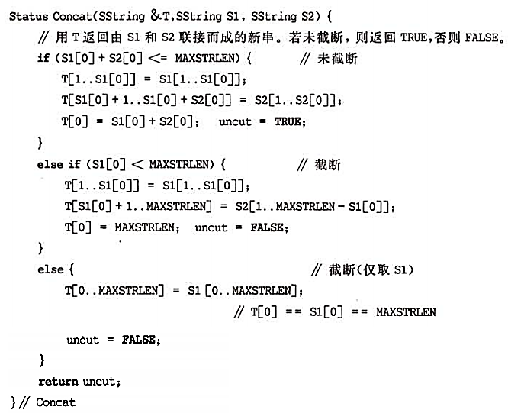
例：concat

Slide 19
例：用顺序存储方式编写求子串函数SubString(&Sub,S,pos,len)
将串S中从第pos个字符开始、长度为len的字符序列复制到串Sub中。（注：考虑到函数的通用性，应当让串Sub的预留长度与S一样）
s =‘ a1 a2 …….. an’
Sub[ ]
pos
len
Status SubString(SString &sub, SString S, int pos, int len )
{ if(pos<1 || pos>S[0] || len<0 || len>S[0]-pos+1) return ERROR;
//若pos和len参数越界，则告警
Sub[1……len]=S[pos……pos+len-1];
Sub[0]=len; return OK;
}
子串长度
讨论：如何设定Maxstrlen？
改用动态分配的一维数组——堆（heap）

Slide 20
堆分配存储特点：仍用一组连续的存储单元来存放串，但存储空间是在程序执行过程中动态分配而得。
堆T的存储结构描述：
Typedef struct {
char *ch; //若非空串,按串长分配空间; 否则ch=NULL
int length; //串长度
}HString

Slide 21
堆分配存储示例：串‘da52’的堆分配存储结构如下图所示：
ch
4
d
a
5
2
思路：利用malloc函数合理预设串长空间。
特点： 若在操作中串值改变，还可以利用realloc函数按新串长度增加空间（即动态数组概念） 。

Slide 22
例1：编写建堆函数 (参见教材P76）
C是指针变量，可以自增！意即每次后移一个数据单元。
Status StrAssign(HString &T, char *chars)
{ //生成一个串T, T值←串常量chars
if (T.ch) free(T.ch); //释放T原有空间
for (i=0, c=chars; *c; ++i, ++c); //求chars的串长度i
直到终值为“假”停止，串尾特征是
c＝‘\0’＝NULL＝0
if ( !i ) {T.ch = NULL; T.length = 0;}
else{
if (!(T.ch = (char*)malloc( i *sizeof(char))))
exit(OVERFLOW);
T.ch[0..i-1] = chars[0..i-1];
T.length =i;
}
Return OK;
} //StrAssign
此处T.ch[0]没有用来装串长，因为另有T.length 分量

Slide 23
例2：用“堆”方式编写串插入函数 (参见教材P75)
Status StrInsert ( HString &S, int pos, HString T )
{ //在串S的第pos个字符之前（包括尾部）插入串T
if (pos<1||pos>S.length+1) return ERROR; //pos不合法则告警
if(T.length){ //只要串T不空，就需要重新分配S空间，以便插入T
if (!（S.ch=(char*)realloc(S.ch,(S.length+T.length)*sizeof(char)) ))
exit(OVERFLOW); //若开不了新空间，则退出
for ( i=S.length-1; i>=pos-1; --i )
S.ch[i+T.length] = S.ch[i];
// 为插入T而腾出pos之后的位置，即从S的pos位置起全部字符均后移
S.ch[pos-1..pos+T.length-2] = T.ch[0..T.length-1]; //插入T，略/0
S.length + = T.length; //刷新S串长度
}
return OK;
} //StrInsert

Slide 24
链式存储特点 ：用链表存储串值，易插入和删除。
法1：链表结点的数据分量长度取1（个字符）
head
A •
B •
C •
I NULL
法2：链表结点（数据域）大小取n(例如n=4)
head
A B C D •
E F G H •
I # # # NULL
1/2
9/15=3/5
讨论：法1存储密度为 ；法2存储密度为 ；
显然，若数据元素很多，用法2存储更优—称为块链结构

Slide 25
块链类型定义：
对块链表的整体描述
typedef struct { //定义用链式存储的串类型
Chunk *head; //头指针
Chunk *tail; //尾指针
int curLen; //结点个数
} Lstring; //串类型只用一次，前面可以不加结构名称
对每个结点的描述
#define CHUNKSIZE 80 //每块大小，可由用户定义
typedef struct Chunk { //首先定义结点类型
char ch [ CHUNKSIZE ]; //每个结点中的数据域
struct Chunk * next ; //每个结点中的指针域
}Chunk;
块链函数的编写略

Slide 26
第4章 串（String）
4.1 串类型的定义
4.2 串的表示和实现
4.3 串的模式匹配算法

Slide 27
4.3 串的模式匹配算法
算法目的：确定主串中所含子串第一次出现的位置（定位）
定位问题称为串的模式匹配，典型函数为Index(S,T,pos)
本章中介绍的两种算法：
BF算法（Brute Force Algorithm）：回溯、速度较慢
KMP算法：避免回溯，匹配速度快，是全课程的亮点之一
Knuth, Donald; Morris, James H.; Pratt, Vaughan (1977). "Fast pattern matching in strings". SIAM Journal on Computing 6 (2): 323–350. doi:10.1137/0206024.

Slide 28

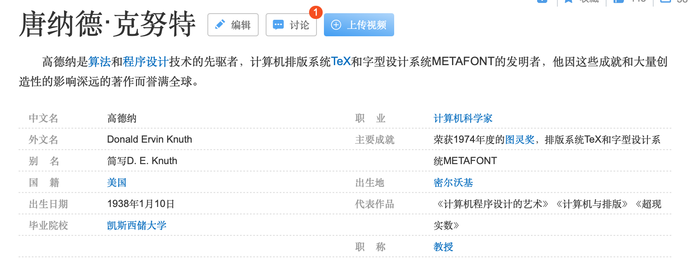
Knuth, Donald

Slide 29
算法4.5：BF算法
例1： S=‘ababcabcacbab’，T=‘abcac’，pos=1， 求：串T在串S中第pos个字符之后的位置。
BF算法设计思想：
将主串S的第pos个字符和模式T的第1个字符比较，
若相等，继续逐个比较后续字符；
若不等，从主串S的下一字符（pos+1）起，重新与T第一个字符比较。
直到主串S的一个连续子串字符序列与模式T相等。返回值为S中与T匹配的子序列第一个字符的序号，即匹配成功。否则，匹配失败，返回值 0。

Slide 30
算法4.5：BF算法
例如,设目标串s=“cddcdc”,模式串t=“cdc”。s的长度为n(n=6),t的长度为m(m=3)。用指针i指示目标串s的当前比较字符位置,用指针j指示模式串t的当前比较字符位置。BF模式匹配过程如下所示。
i = i –j +2;
j = 1;

Slide 31
BF算法的实现
求子串位置的定位函数Index(S, T, pos) 的BF算法：
Int Index_BP(SString S, SString T, int pos) //见教材P79
{ //返回子串T在主串S中第pos个字符之后的位置。若不存在，则函数值为0.其中，T非空，1≤pos≤StrLength(S)
i=pos; j=1;
while ( i<=S[0] && j<=T[0] ) {
//如果i,j二指针在正常长度范围，
if (S[i] = = T[j] ) {++i, ++j; } //则继续比较后续字符
else {i=i-j+2; j=1;} //若不相等，指针后退重新开始匹配
}
if(j>T[0]) return i-T[0]; //T子串指针j正常到尾，说明匹配成功，
else return 0;
} //Index_BP
i-j=回到起始点之前，
i-j＋1=回到首字符，
i-j＋2=定位到第二个字符

Slide 32
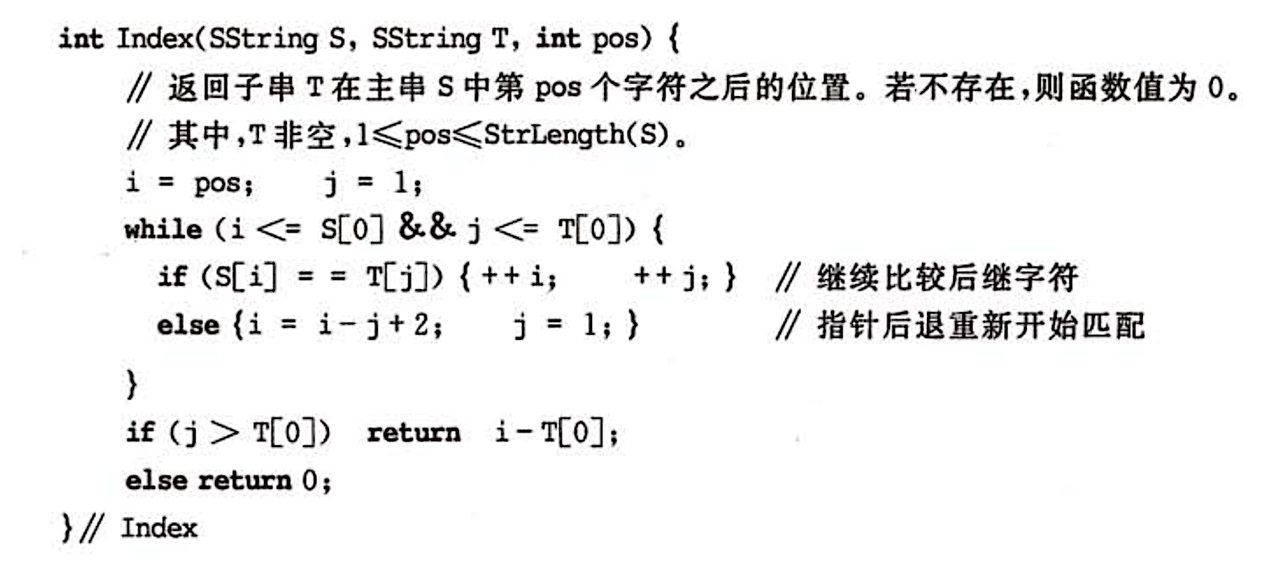
时间复杂度
O(m*n)
i需要回溯

Slide 33
BF算法的时间复杂度
主串长n； 子串长m。可能匹配成功的位置（1 ~ n-m+1)。
①最好的情况下:
第i个位置匹配成功，前i-1个位置每个位置只比较了一次，第i个位置比较了（i-1+m）次，平均比较次数：
最好情况下算法的平均时间复杂度O(n+m)。
②最坏的情况下:
第i个位置匹配成功，但每个i-1位置都比较了m次，总共比较了(i*m)次，平均比较次数：
设n>>m，最坏情况下的平均时间复杂度为O(n*m)。

Slide 34
分析算法的思想：
从主串S的第pos个字符起和模式的第一个字符比较，若相等，继续比较后续字符；否则, 从主串的下一个字符起再重新和模式的字符比较。以此类推，直到模式T中的每个字符依次和主串S中的一个连续的字符序列相等，则匹配成功，函数返回T首字符在S中的位置；否则匹配不成功。
问题：当主串与模式串存在多次部分匹配时，就显得效率低下。如0、1串在T=“00001”, S=“0000000000001”时，每次都有四次的多余比较，而0、1串又是普遍存在的。

Slide 35
KMP算法（特点：速度快）
① KMP算法设计思想
② KMP算法的推导过程
③ KMP算法的实现 （关键技术:计算next[j]）
④ KMP算法的时间复杂度

Slide 36
模式匹配的改进算法-KMP算法
KMP算法是D.E.Knuth、J.H.Morris和V.R.Pratt共同提出的,简称KMP算法。该算法较BF算法有较大改进,主要是消除了主串指针的回溯,从而使算法效率有了某种程度的提高。
因t₁≠t₂,s₂=t₂,必有s₂≠t₁,又因t₁=t₃,s₃=t₃,所以必有s₃=t₁。因此,第二次匹配可直接从i=4, j=2开始。

Slide 37
① KMP算法设计思想： (参见教材P80-84）
尽量利用已经部分匹配的结果信息，尽量让i不要回溯，加快模式串的滑动速度。
例：
i
i
S=‘a b a b c a b c a c b a b’
a b a
S=‘a b a b c a b c a c b a b’
T=‘a b c a c’
a b c
T=‘a b c a c’
k
k
i
S=‘a b a b c a b c a c b a b’
T=‘a b c a c’
k
如何由当前部分匹配结果确定模式向右滑动的新比较起点k？

Slide 38
KMP算法思想
：前缀后缀相等
i
S=‘a b a b c a b c a c b a b’
T=‘a b c a c’
k
不可能是匹配成功的最终位置，i不用回退
i
S=‘a b a b c a b c a c b a b’
模式串向前滑动=k减小
T=‘a b c a c’
k
后缀
i
S=‘a b a b c a b c a c b a b’
前缀
T=‘a b c a c’
k

Slide 39
前缀、后缀
abcabcd
前缀：a, ab, abc, abca, abcab, abcabc
后缀：d, cd, bcd, abcd, cabcd, bcabcd
前缀：包含第一个字符的所有真子串（不能包含最后一个字符）
后缀：包含最后一个字符的所有真子串（不能包含第一个字符）
abcabc
前缀：a, ab, abc, abca, abcab
后缀：c, bc, abc, cabc, bcabc
最长相等前后缀

Slide 40
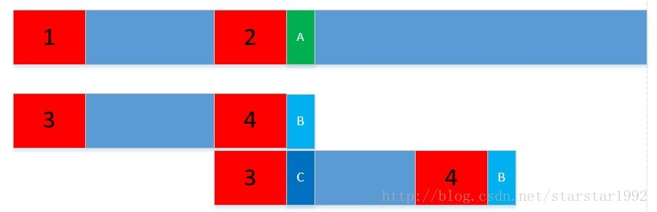
模式串滑动准则
最长部分匹配
前缀
后缀
i
主串S
j
失配位
模式串T
模式串T
j=next[j]
next[j]存储了在模式串第j位失配后的新的匹配起点，
通过改变 j（即j=next[j]）实现模式串相对主串的滑动

Slide 41

最大次长匹配
i
j
j=next[j]，通过next函数来计算
5
6
7
3
j=next[j]

Slide 42
i
S
j
T
失配，重新计算next[j]
next[j]
j=next[j]
i 不回溯
S
j
T
next[j]
j=next[j]
失配，重新计算next[j]
S
j
T

Slide 43
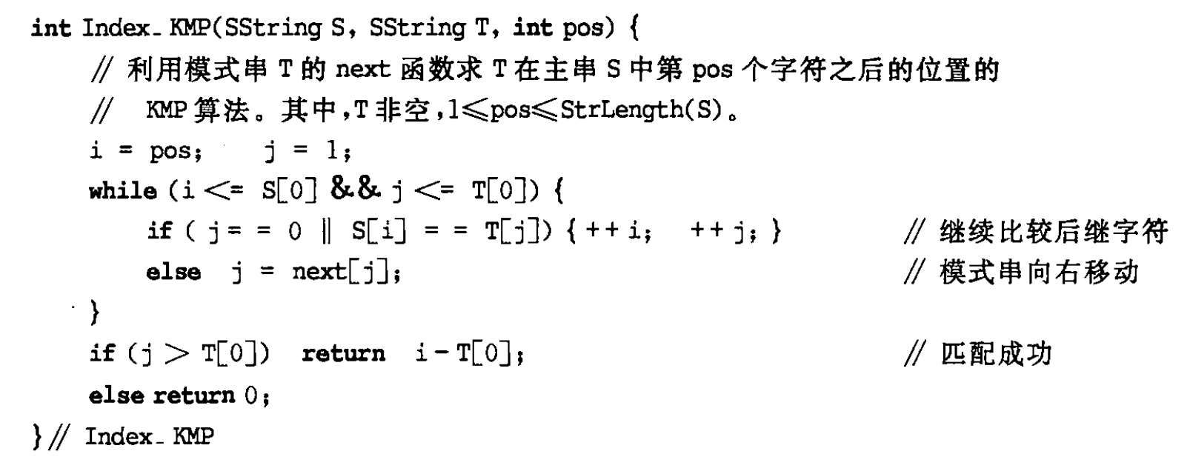
时间复杂度
O(m+n)
i不回溯

Slide 44
How to Get next[j]?
j | 1 | 2 | 3 | 4 | 5 | 6 | 7
模式串 | A | B | C | D | A | B | D
next[ j ] | 0 | 1 | 1 | 1 | 1 | 2 | 3
Brute Force
1）j=1，约定next[1]=0；回到搜索起点
2）j=2，前面字符串为A，无前后缀，即next[2]=1；
3）j=3，前面字符串为AB，其最长相同前后缀长度为0，即next[3]=1；
4）j=4，前面字符串为ABC，其最长相同前后缀长度为0，即next[4]=1；
5）j=5，前面字符串为ABCD，其最长相同前后缀长度为0，即next[5]=1；
6）j=6，前面字符串为ABCDA，其最长相同前后缀为A，即next[6]=2；
7）j=7，前面字符串为ABCDAB，其最长相同前后缀为AB，即next[7]=3；

Slide 45
How to Get next[j]?
自己跟自己做模式匹配
约定next[1] = 0使搜索回到起点
next[1] = 0
1
2
3
4
5
6
7
8
9
前面只有一个字符，不存在前缀和后缀
next[2] = 1
1
2
3
4
5
6
7
8
9
next[1] = 0：
在第一个字符上失配，直接移动指针

Slide 46
i=3
next[3] = 1
next[4] = 2

Slide 47
i=5
j=2
next[5] = 1
j = next[2]=1
next[6] = 1
next[7] = 2
next[8] = 3
i
i
i
j
j
j
没有next[9]，为什么？
next[9]说明模式串匹配完全成功

Slide 48
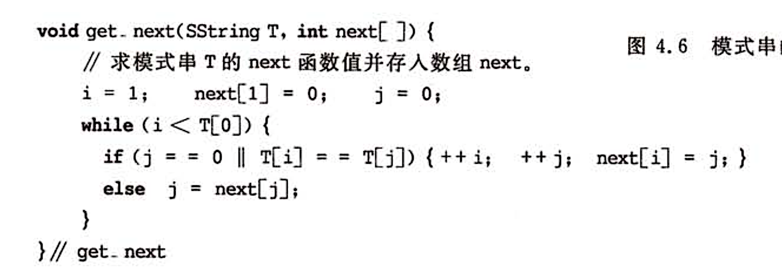

Slide 49
② KMP算法的推导过程：(见教材P81)
k是追求的新起点
请抓住部分匹配时的两个特征：
(1)
i
S=‘a b a b c a b c a c b a b’
设目前打算与T的第k字符开始比较
T=‘a b c a c’
则T的1～k-1位＝S前i-(k-1) ～i-1位
即(4-2）式含义
k
‘T₁…T_{k-1}’
(2)
i
S=‘a b a b c a b c a c b a b’
在S的i处和T的第j字符处失配
T=‘a b c a c’
则T的j-(k-1) ～j-1位＝ S前i-(k-1) ～i-1位
即(4-3）式含义
k
j
‘T_{j-(k-1)} …T_{j-1}’ 截取一段，但k有限制，1<k<j
加速的前提：T首与T_{j}处有相同子串!
两式联立可得：‘T₁…T_{k-1}’=‘T_{j-(k-1)} …T_{j-1}’
注意：j 为当前已知的失配位置，我们的目标是计算新起点 k。
式中仅剩一个未知数k，理论上已可解！
奇妙的结论： k 仅与模式串T有关！

Slide 50
新起点 k怎么求？
根据模式串T的规律： ‘T₁…T_{k-1}’=‘T_{j-(k-1)} …T_{j-1}’
由当前失配位置j(已知) ，可以归纳出计算新起点 k的表达式。
令k = next[ j ]（k 与j 显然具有函数关系），则
0 当j＝1时 //不比较
max { k | 1<k<j 且‘T₁…T_{k-1}’=‘T_{j-(k-1)} …T_{j-1}’ }
1 其他情况
next[ j ]＝
取T首与T_{j}处最大的相同子串
讨论：
（1） next[ j ]有何物理意义？
（2） next[ j ]具体怎么求？—即KMP算法的实现

Slide 51
（1） next[ j ]有何物理意义？
T=‘a b a a b c a c’
next[ j ]＝max { k |1<k<j 且‘T₁…T_{k-1}’=‘T_{j-(k-1)} …T_{j-1}’ }
模式串从第1位往右直到k-1位
模式串从j的前一位往左经过k-1位
next[j]函数表征着模式T中最大相同前缀子串和后缀子串（真子串）的长度。(相同前缀后缀)
可见，模式中相似部分越多，则next[j]函数越大，它既表示模式T字符之间的相关度越高，也表示j位置以前与主串部分匹配的字符数越多。

Slide 52
* KMP算法的实现—即Index( )操作的实现
Int Index_KMP(SString S, SString T, int pos) { //见教材P82
i=pos; j=1;
while ( i<=S[0] && j<=T[0] ) {
if (j==0|| S[i] = = T[j] ) {++i, ++j} //不失配则继续比较后续字符
else {j=next[j];} //特点：S的i指针不回溯，而且从T的k位置开始匹配
}
if(j>T[0]) return i-T[0]; //子串结束，说明匹配成功
else return0;
} //Index_KMP

Slide 53
（2） next[ j ]具体怎么求？
计算Next[j]的方法：
当j=1时，Next[j]=0；
//Next[j]=0表示根本不进行字符比较
当j>1时，Next[j]的值为：模式串的位置从1到j-1构成的串中所出现的首尾相同的子串的最大长度加1。
无首尾相同的子串时Next[j]的值为1。
// Next[j]=1表示从模式串头部开始进行字符比较
怎样计算模式T所有可能的失配点 j 所对应的 next[j]？

Slide 54
例：
模 式 串 T： a b a a b c a c
可能失配位 j： 1 2 3 4 5 6 7 8
新匹配位k=next[j] :
0
1
1
2
2
3
1
2
0 当j＝1时
max { k |1<k<j 且‘T₁…T_{k-1}’=‘T_{j-(k-1)} …T_{j-1}’ }
1 其他情况
刚才已归纳：
next[ j ]＝
讨论：
注意是1到k-1
j=1时, next[ j ]≡ 0；//属于“j=1”情况
j=2时, next[ j ]≡ 1；// 找不到1<k<j的k，属于“其他情况”
j=3时, k={2}，只需查看‘T₁’=‘T₂’成立否，No则属于其他情况
j=4时, k={2，3}，要查看‘T₁’=‘T₃’ 及‘T₁T₂’=‘T₂ T₃’ 是否成立
j=5时, k={2，3，4}，要查看‘T₁’=‘T₄’ ，‘T₁T₂’=‘T₃T₄’ 和
‘T₁T₂T₃’=‘T₂T₃T₄’
以此类推，可得后续next[j]值。

Slide 55
下一个要讨论的问题是：如何用递推方式来求出最大相同子串的长度呢？换言之，如何让电脑替我们求出最大相同子串呢？
递推法编程，参见教材P83程序
void get_next(SString T, int &next[ ] ){
//求模式串T的next函数值并存入数组next[ ]
i=1; j=0; next[1]=0;
while(i<T[0] ){ //T[0]为T串之长度
if(j= = 0||T[i]= =T[j])
{++i; ++j; next[i]=j;} //首次必j=0
else j=next[j];
}
}// get_next

Slide 56




1
2
3
4
5
6
7
8
9
嵌套执行，不是只执行一步
j= = 0 || T[i]= =T[j]
A
B
C
D
A
B
C
F
F
0
1
1
1
1
2
3
4

Slide 57
补充：递推与递归的区别：
递推：由“小”到“大”递进
递归：由“大”到“小”嵌套
例如：求f(n)=n!
递归法：
long int fact(n) {
long f;
if(n>1) f=n*fact(n-1); else f=1;
return(f);
}
递推法：
fact=1;
for ( i=1; i<=n; i++)
fact*= i;

Slide 58
③ KMP算法的实现—即Index( )操作的实现
第一步，先把模式T所有可能的失配点j 所对应的next[j]计算出来；
第二步：执行定位函数Index_kmp （与BF算法模块非常相似）
Int Index_KMP(SString S, SString T, int pos) { //见教材P82
i=pos; j=1;
while ( i<=S[0] && j<=T[0] ) {
if (j==0|| S[i] = = T[j] ) {++i, ++j} //不失配则继续比较后续字符
else {j=next[j];} //特点：S的i指针不回溯，而且从T的k位置开始匹配
}
if(j>T[0]) return i-T[0]; //子串结束，说明匹配成功
else return0;
}//Index_KMP

Slide 59
④ KMP算法的时间复杂度
回顾BF的最恶劣情况：S与T之间存在大量的部分匹配，比较总次数为： (n-m+1)*m＝O(n*m)
而KMP的情况是：由于指针i无须回溯，比较次数仅为n,即使加上计算next[j]时所用的比较次数m，比较总次数也仅为n+m=O(n＋m)，大大快于BF算法。
注意：由于BF算法在一般情况下的时间复杂度也近似于O(n+m)，所以至今仍被广泛采用。
KMP算法的用途：
因为主串指针i不必回溯，所以从外存输入文件时可以做到边读入、边查找，即“流水作业” ！

Slide 60
讨论： next [ j ]是否完美无缺？
前面定义的next函数在某些情况下还是有缺陷的，
例如模式aaaab与主串aaabaaaab匹配时的情况：
先计算next[j]：
j：1 2 3 4 5
T：a a a a b
似乎慢了一点？能否再提速？
next[j]： 0 1 2 3 4
i: 1 2 3 4 5 6 7 8 9
S: a a a b a a a a b
T: a a a a b
a a a a b
a a a a b
a a a a b
a a a a b
此时效率不高的原因为：子串前4位相同时，主串字符若与其中一个不相等，则不必缓移，而应将T首快速向右滑动。
由此派生出next函数的改进算法

Slide 61
next[j] 与 nextval[j]的区别何在？
T：a a a a b S: abcdaabcde
next[j]： 0 1 2 3 4
nextval[j]： 0 0 0 0 4
若子串前4位相同时，主串字符若与中间一个不相等，则T串应快速向右滑动，将起始位与下一主串字符比较。

Slide 62
字符串的KMP算法小结：
目的：确定主串中所含子串第一次出现的位置
优点：避免主串指针回溯，匹配速度快，最坏情况也能达到O(n+m)
与主串不回溯指针对应的模式T的新起点 k怎么求？
k= next[j] 或 nextval[j]
失配函数next[ j ]的物理意义：
模式T中最大相同前缀子串和后缀子串（真子串）的长度。
0 当j＝1时 //不比较
max { k | 1<k<j 且‘T₁…T_{k-1}’=‘T_{j-(k-1)} …T_{j-1}’ }
1 其他情况
next[ j ]＝
取T首与T_{j}处最大的相同子串

Slide 63
作业 & 实践
第四章作业：4.7, 4.18, 4.17, 4.24

Slide 64
Thanks for your attention! QA
Notes:
Thanks a lot for your attention!

